Slide 1
LUYỆN TẬP: MỞ RỘNG VỐN TỪ VỀ NGÀY TẾT; DẤU CHẤM, DẤU CHẤM HỎI.

Slide 2
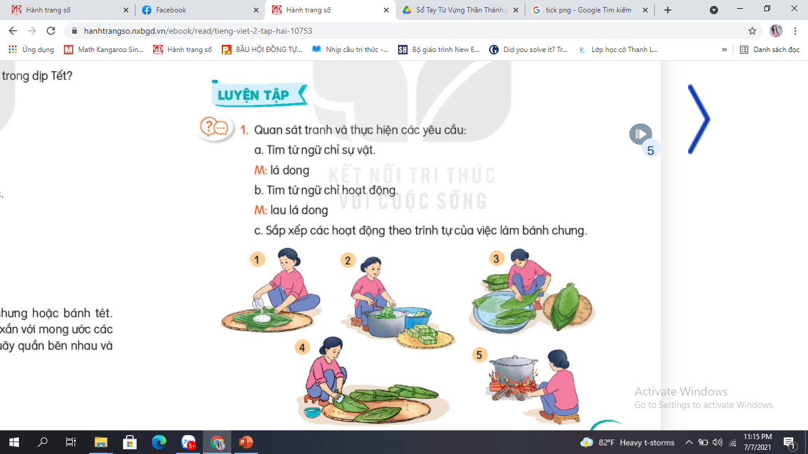
bánh chưng, nồi, củi, ghế, lửa, mẹt, gạo, chậu, …
rửa lá dong, gói bánh, luộc bánh, đun bếp, vớt bánh, …

Slide 3
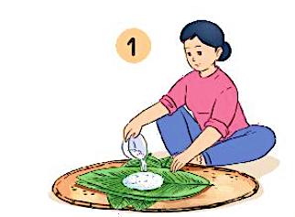
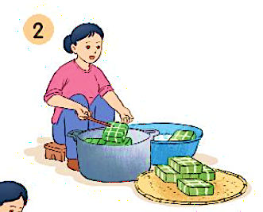
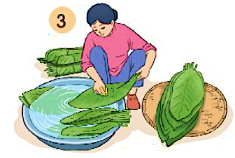
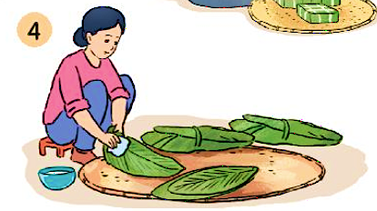
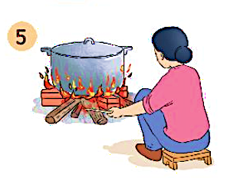
c. Sắp xếp các hoạt động theo trình tự của việc làm bánh chưng.
Gói bánh
Rửa lá dong
Vớt bánh
3
4
1
5
2
Lau lá dong
Luộc bánh

Slide 4
2. Hỏi- đáp về việc thường làm trong ngày Tết. Viết vào vở một câu hỏi và một câu trả lời.
M: -Bạn thường làm gì vào dịp Tết?
- Vào dịp Tết, mình thường đi thăm họ hàng.

Slide 5

BÀI HỌC KẾT THÚC
THÂN ÁI CHÀO CÁC EM!

